Slide 1


ÁRBOLES
3°INFORMATICA
SANDY NALLELY TOLEDO ALONSO I17050722
OSCAR ALEJANDRO GARZA VILLASTRIGO I19050442

Slide 2
contenido
Introducción
Definición
Terminología
Estructura
Clasificación de arboles
Arboles binarios
Estructura árbol binario
Variantes de Árboles Binarios
Arboles Completos
Operaciones de árboles binarios
Tipos de árboles binarios
Terminología básica
Terminología complementaria
Arboles binarios de búsqueda
Operaciones de árboles binarios de búsqueda

Slide 3
Buscar
Inserción
Recorrido
Orden
Pre-orden
Pos-torden
Eliminar
Árbol de expresión
Reglas para la construcción de árboles de expresión
Árbol binario equilibrado
Arboles enhebrados
Aplicaciones
Ventajas
Desventajas

Slide 4
Introducción
La información presente aquí será desde lo general como que es un árbol hasta los tipos de árboles junto con sus métodos y derivados, como su estructura, clasificación, tipos de árboles binarios, terminología básica dentro de estos hasta las aplicaciones en sucesos reales en la vida cotidiana.
Se presentará dicha información junto con imágenes y algunos ejemplos obtenidos de distintos libros (que estarán en las bibliografías) con los que se puede visualizar y entender mejor la estructura y el funcionamiento de estos

Slide 5
Definición
Un árbol consta de un conjunto finito de elementos, llamados nodos y un conjunto finito de líneas dirigidas, llamadas ramas, que conectan los nodos (Joyanes & Zahonero, 2007)Son estructuras que organizan sus elementos, denominados nodos, formando jerarquías. Generalmente se utilizan para representar relaciones.

Slide 6
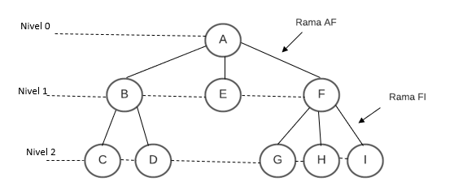
Terminología
El nivel de un nodo es su distancia al nodo raíz. La raíz tiene una distancia cero desde sí misma. Por ello se dice que la raíz está en el nivel 0.los hijos están en el nivel 1, sus hijos en el nivel 2 y así sucesivamente.
La altura o profundidad de un árbol es de nivel d la hoja del camino más largo desde la raíz más uno. Por definición la altura de un árbol vacío es 0.

Slide 7
Estructura
A: Nodo Raíz (Padre)
B, C: Hijos del Nodo A
D, E, F: Hijos del Nodo B
B, C: Hermanos.
A
C
B
C
D
E
F
F

Slide 8
CLASIFICACION de arboles
Árboles binarios: Es aquel en donde cada nodo no puede tener más de dos hijos o descendientes.
Árbol de búsqueda binario auto-balanceable: Es aquel que intenta mantener el número de niveles de nodos bajo la raíz, tan pequeños como sea posible.
Árboles Rojo- Negro: Es usado para organizar información compuesta por datos comparables. En estos árboles las hojas no son relevantes y no contienen datos.

Slide 9
Árbol AVL: Es un árbol binario de búsqueda que cumple con la condición de que la diferencia entre las alturas de los subárboles de cada uno de sus nodos es, como mucho 1.
Árbol B: Permiten una implementación eficiente de conjuntos y diccionarios, para operaciones de consulta y acceso secuencial.
Árbol B+: Representa una colección de datos ordenados de manera que se permite una inserción y borrado eficientes de elementos.

Slide 10
Árbol B*: Es una estructura de datos de árbol, que requiere que los nodos no raíz estén por lo menos a 2/3 de ocupación en lugar de1/2.
Árboles multicaminó: Posee un grado g mayor a dos, donde cada nodo de información del árbol tiene un máximo de g hijos.

Slide 11
árboles binarios

Slide 12
Definición
A los árboles ordenados de grado dos se les conoce como árboles binarios ya que cada nodo del árbol no tendrá más de dos descendientes.

Slide 13
Un árbol binario es un conjunto finito de elementos que está vacío o dividido en tres subconjuntos:
El primer subconjunto contiene un elemento único, la raíz del árbol,
Un subárbol binario izquierdo que puede o no estar vacío
Un subárbol binario derecho equivalente al izquierdo

Slide 14
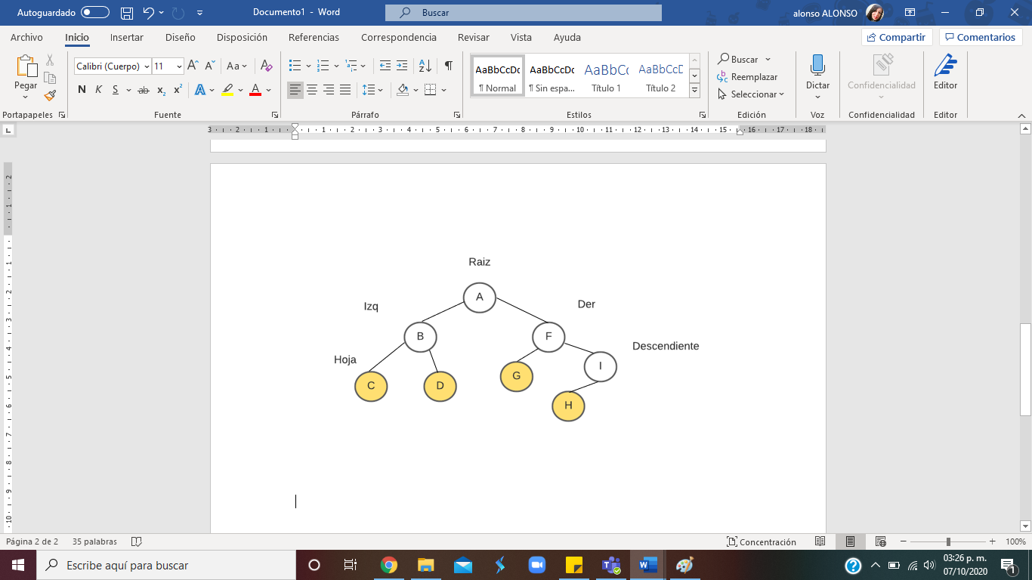
En otras palabras, un árbol binario es un nodo externo, o un nodo interno conectado a un par de árboles binarios, los subárboles izquierdo y derecho.

Slide 15
Estructura Árbol Binario
Se constituye con nodos. Cada nodo debe contener el campo dato (datos a almacenar) y dos campos de enlace (apuntador), uno al subárbol izquierdo y al otro subárbol derecho. El valor null indica un árbol o un subárbol vacío. (Joyanes & Zahonero, 2007)

Slide 16
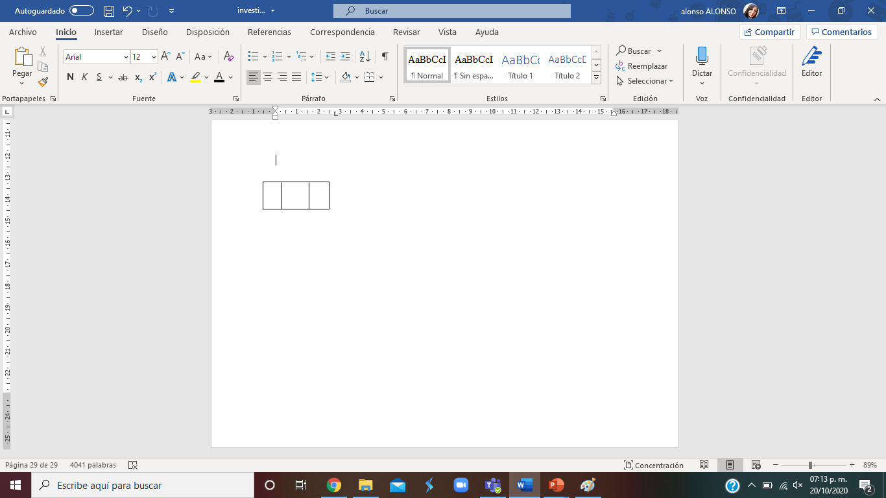
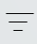
A
A
B
C
B
D
E
F
G
C
H
I
D
E

Slide 17
Variantes de Árboles Binarios
Árbol Estricto
Árbol Lleno
Árbol Completo

Slide 18
Árbol Estricto: Si un subárbol está vacío, el otro también. Cada nodo puede tener 0 ó 2 hijos.

Slide 19
Árbol Lleno: Árbol estricto donde en cada nodo la altura del subárbol izquierdo es igual a la del derecho, y ambos subárboles son árboles llenos.

Slide 20
Árbol Completo: Árbol lleno hasta el penúltimo nivel. En el último nivel los nodos están agrupados a la izquierda.

Slide 21
Árboles completos
Los árboles llenos son los árboles con máximo número de nodos ( n) para una altura ( h) dada. Se cumple que n = 2 h+1-1.
El número de nodos de un árbol lleno sólo puede ser una potencia de dos menos uno: 1, 3, 7, 15, 31, …

Slide 22
Los árboles completos pueden almacenar cualquier número de nodos y se sigue cumpliendo que su altura es proporcional al logaritmo del número de nodos: h ∈ O(log n ).
Además tienen la propiedad de que conocido el recorrido por niveles del árbol es posible reconstruirle

Slide 23
No completo, indistinguibles.
Único Completo
A
A
A
B
C
B
C
B
D
E
F
D
E
F
D
C
E
F

Slide 24
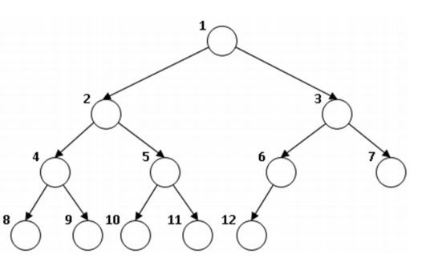
Es posible almacenar un árbol completo en un vector en el orden dado por su recorrido por niveles, y a partir del índice de un elemento en el vector conocer el índice de su nodo padre y los de sus nodos hijos.

Slide 25
Operaciones de Arboles Binarios
Algunas de las operaciones típicas que se realizan en árboles binarios son las siguientes:
Determinar su altura.
Determinar su número de elementos.
Hacer una copia
Visualizar el árbol binario en pantalla o en impresora.
Determinar si dos árboles binarios son idénticos.
Borrar (eliminar el árbol).

Slide 26
Si es un árbol de expresión, evaluar la expresión. Todas estas operaciones se pueden realizar recorriendo el árbol binario de un modo sistemático. El recorrido es la operación de visita al árbol o, lo que es lo mismo, la visita a cada nodo del árbol una vez y sólo una.

Slide 27
Tipos de Arboles Binarios
Arboles binarios distintos: Se dice que dos árboles son distintos cuando sus estructuras son diferentes.
A
A
B
B

Slide 28
Arboles binarios similares: Dos árboles binarios son similares cuando sus estructuras son idénticas, pero la información que contiene sus nodos es diferente.
A
A
B
D

Slide 29
Arboles binarios equivalentes: Son aquellos que son similares y que además los nodos contienen la misma información.
A
A
B
B

Slide 30
Arboles binarios completos: Son aquellos árboles en los que todos sus nodos excepto los del ultimo nivel, tiene dos hijos: el subárbol izquierdo y el subárbol derecho.
A
B
B

Slide 31
Terminología básica
Raíz: El nodo superior de un árbol.
Padre: La noción inversa de hijo.
Hijo: Un nodo conectado directamente con otro cuando se aleja de la raíz.
Hermanos: Un conjunto de nodos con el mismo padre.
Hoja (llamado nodo externo): Un nodo sin hijo.

Slide 32
Terminología complementaria
Camino: Secuencia de nodos conectados dentro de un árbol
Longitud de camino: Es el número arcos que deben ser recorridos para llegar desde la raíz al último nodo.
Altura de un árbol: Es el nivel más alto del árbol. La altura es igual a la longitud del camino desde el nodo raíz a la hoja más lejana que sea alcanzable para él.

Slide 33
Nivel (Profundidad): De un árbol, es el número de nodos que se encuentra entre él y la raíz.
Grado: Número de hijos del nodo.

Slide 34
ÁRBOLES BINARIOS DE BUSQUEDA

Slide 35
Es aquel que, dado un nodo, todos los datos del subárbol izquierdo son menores que los datos de ese nodo, mientras que todos los datos del subárbol derecho son mayores que los datos del nodo.
En los árboles binarios se pueden buscar en ellos un término utilizando un algoritmo de búsqueda binaria similar al empleado en arreglos.

Slide 36
4 menor que 30
30 menor que 55
41 mayor que 30
75 mayor que 55
85 mayor que 75
55
30
75
4
41
85

Slide 37
4 menor que 30
30 menor que 55
41 mayor que 30
75 mayor que 55
85 mayor que 75
55
30
75
4
41
85

Slide 38
4 menor que 30
30 menor que 55
41 mayor que 30
75 mayor que 55
85 mayor que 75
55
30
75
4
41
85

Slide 39
4 menor que 30
30 menor que 55
41 mayor que 30
75 mayor que 55
85 mayor que 75
55
30
75
4
41
85

Slide 40
4 menor que 30
30 menor que 55
41 mayor que 30
75 mayor que 55
85 mayor que 75
55
30
75
4
41
85

Slide 41
4 menor que 30
30 menor que 55
41 mayor que 30
75 mayor que 55
85 mayor que 75
55
30
75
4
41
85

Slide 42
Operaciones en árboles binarios de búsqueda.
Los árboles binarios son recursivos y en consecuencia las operaciones sobre los árboles son recursivas, estas operaciones son:
Búsqueda de un nodo.
Inserción de un nodo.
Recorridos de un árbol.
Eliminación de un nodo.

Slide 43
Buscar
La búsqueda de un nodo comienza en el nodo raíz y sigue estos pasos:
1. La clave buscada se compara con la clave del nodo raíz
2. Buscar en el árbol para encontrar la posición de inserción del nuevo nodo, que se colocará como nodo hoja.
3. si la clave buscada es mayor que la clave raíz, la búsqueda se reanuda en el subárbol derecho. Si la clave buscada es menor que la clave raíz, la búsqueda se reanuda con el subárbol izquierdo.

Slide 44
Inserción
La operación de inserción de un nodo es una extensión de la operación de búsqueda. Los pasos por seguir son:
1. Asignar memoria para una nueva estructura nodo
2. Buscar en el árbol para encontrar la posición de inserción del nuevo nodo, que se colocará como nodo hoja.
3. Enlazar el nuevo nodo al árbol

Slide 45
Recorrido
Existen tres tipos de recorridos en un árbol binario.
Preorden
Inorden
Postorden
El recorrido del árbol es de la siguiente forma

Slide 46
Recorrido in-orden

Slide 47
El recorrido in-orden implica los siguientes pasos
Recorrer el subárbol izquierdo (I)
Visitar el nodo raíz (N)
Recorrer el subárbol derecho (D)

Slide 48
Para hacer las funciones de recorrido de un árbol binario se utiliza recursividad.
Recorrido representado por Pseudocodigo:
Función Inorden(): esteArbol;
Imprimir(raíz)
preorden(subArbolizquierdo);
preorden(subArbolderecho)

Slide 49
Árbol binario a recorrer.
A
Ejemplo
B
C
D
E
F
G

Slide 50
A
B
C
D
E
F
G
(Empieza el recorrido)

Slide 51
A
B
C
E
F
G
D

Slide 52
A
B
C
D
E
F
G

Slide 53
A
B
C
D
E
F
G

Slide 54
A
B
C
D
E
F
G

Slide 55
A
B
C
D
E
F
G

Slide 56
A
B
C
D
E
F
G

Slide 57
Recorrido Pre-Orden

Slide 58
El recorrido pre-orden conlleva los siguientes pasos:
Visitar la raíz (N)
Recorrer el subárbol izquierdo (I)
Recorrer el subárbol derecho (D)

Slide 59
Para hacer las funciones de recorrido de un árbol binario se utiliza recursividad.
Recorrido representado por Pseudocodigo:
Función preorden(): esteArbol;
Imprimir(raíz)
preorden(subArbolizquierdo);
preorden(subArbolderecho)

Slide 60
Árbol binario a recorrer.
A
Ejemplo
B
C
D
E
F
G

Slide 61
A
(Empieza el recorrido)
B
C
D
E
F
G

Slide 62
A
B
C
D
E
F
G

Slide 63
A
B
C
D
E
F
G

Slide 64
A
B
C
D
E
F
G

Slide 65
A
B
C
D
E
F
G

Slide 66
A
B
C
D
E
F
G

Slide 67
A
B
C
D
E
F
G

Slide 68
Orden final de los nodos.
A | B | D | E | C | F | G

Slide 69
Recorrido Post-Orden

Slide 70
El recorrido post orden conlleva los siguientes pasos:
Recorrer el subárbol izquierdo (I)
Recorrer el subárbol derecho (D)
Visitar la raíz (N)

Slide 71
Para hacer las funciones de recorrido de un árbol binario se utiliza recursividad.
Recorrido representado por Pseudocodigo:
Función postorden(): esteArbol;
Inorden(subArbolizquierdo);
Inorden(subArbolderecho);
Imprimir(raíz);

Slide 72
A
Árbol binario a recorrer.
Ejemplo
B
C
D
E
F
G

Slide 73
A
B
C
D
E
F
G
(Empieza el recorrido)

Slide 74
A
B
C
D
E
F
G

Slide 75
A
B
C
D
E
F
G

Slide 76
A
B
C
D
E
F
G

Slide 77
A
B
C
D
E
F
G

Slide 78
A
B
C
D
E
F
G

Slide 79
A
B
C
D
E
F
G

Slide 80
Orden final de los nodos.
D | E | B | F | G | C | A

Slide 81
Eliminar

Slide 82
Eliminar conlleva los siguientes pasos:
Buscar en el árbol para encontrar la posición del nodo a eliminar.
2. Reajustar los punteros de sus antecesores (Como: dependiendo del caso del nodo a eliminar)

Slide 83
Caso: Si el nodo a suprimir tiene menos de 2 hijos.
El proceso seria subir a la posición que este ocupada del nodo descendiente con la clave inmediatamente superior o inferior con el objetivo de mantener el árbol binario.

Slide 84
Ejemplo
8
Nodo a eliminar
4
12
16
3
7
21

Slide 85
8
Nodo a eliminar
4
12
16
3
7
Nodos que serán recorridos
21

Slide 86
8
Resultado final del árbol
4
16
3
7
21

Slide 87
Caso: Si el nodo a suprimir no tiene hijos (Nodo hoja)
Simplemente se borra y se establece a nulo el apuntador de su parte.

Slide 88
8
4
12
16
3
7
21
Nodo a eliminar

Slide 89
Resultado final del árbol
8
4
12
16
3
7

Slide 90
Caso: Borrar un nodo con un solo subárbol hijo.
Se borra el nodo y se asigna su subárbol hijo como subárbol de su padre.

Slide 91
Ejemplo
8
4
12
Nodo a eliminar
3
6
16
7

Slide 92
Resultado final del árbol
8
4
12
3
7
16

Slide 93
Caso: Borrar un nodo con dos subárboles hijo.
La solución esta en reemplazar el valor del nodo por el de su predecesor o por el de su sucesor en inOrden y posteriormente borrar este nodo.
Nota: se debe tener en cuenta al querer eliminar el mayor de los menores o bien ya sea el menor de los mayores

Slide 94
16
Nodo a eliminar
8
59
7
14
22
70
74

Slide 95
16
Nodo a eliminar
8
59
7
14
22
70
Nodos que serán recorridos
74

Slide 96
Resultado final del árbol
16
8
70
7
14
22
74

Slide 97
Árbol de Expresión

Slide 98
En los arboles de expresión
se utilizan una secuencia de tokens
(componentes léxicos que siguen unas reglas establecidas) un token puede ser un operando o un operador.

Slide 99
Ejemplo
+
*
D
A
+
Representación: A * ( B + C) + D
B
C

Slide 100
La representación infija A * ( B + C ) + D junto a su árbol de expresión. El nombre de infija es debido a que los operadores se sitúan entre los operadores.

Slide 101
Un árbol de expresión es un árbol binario con las siguientes propiedades:

Slide 102
Cada hoja es un operando.
Los nodos raíz y los nodos internos son operadores.
Los subárboles son sobrexpresiones cuyo nodo raíz es un operador

Slide 103
Reglas para la construcción de arboles de expresión

Slide 104
La prioridad se determina solo por paréntesis.
La expresión completa se sitúa entre paréntesis,al fin de ver la prioridad en las expresiones.
El algoritmo para la construcción de un árbol de expresión puede expresarse en los siguientes pasos:

Slide 105
1. La primera vez que se encuentre un paréntesis a izquierda, crear un nodo que será el nodo raíz. Se llama a este nodo actual y se sitúa en una pila.
2. Cada vez que se encuentre un nuevo paréntesis a izquierda, crear un nuevo nodo.
Si el nodo actual no tiene un hijo izquierdo, hacer el nuevo nodo el hijo izquierdo; en caso contrario, hacerlo el hijo derecho. Hacer el nuevo nodo el nodo actual y ponerlo en la pila.

Slide 106
3. Cuando se encuentre un operando, crear un nuevo nodo y asignar el operando a su campo de datos. Si el nodo actual no tiene un hijo izquierdo, hacer el nuevo nodo el hijo izquierdo; en caso contrario, hacerlo el hijo derecho.
4. Cuando se encuentre un operador, sacar el nodo cabeza de la pila y situar el operador en el campo dato del nodo.
5. Ignorar el paréntesis derecho y los blancos

Slide 107
Los arboles de expresión se utilizan en las computadoras para evaluar expresiones usadas en programas. El algoritmo mas sencillo para construir un árbol de expresión es aquel que lee una expresión completa que contiene paréntesis.

Slide 108
Árbol binario equilibrado

Slide 109
Se caracteriza porque la altura de la rama izquierda es igual que la altura de la rama derecha para cada uno de los nodos del árbol.

Slide 110
15
Árbol equilibrado
7
20
6
12

Slide 111
15
Árbol no equilibrado
7
20
6
12
2
Esta inserción provoca que viole la condición de equilibrio en el nodo raíz del árbol

Slide 112
Asociando a cada nodo el parámetro denominado factor de equilibrio o balance de un nodo. Se define como la altura del subárbol derecho menos la altura del subárbol izquierdo correspondiente. El factor de equilibrio de cada nodo un árbol equilibrado puede tomar valores: -1, 0 o 1

Slide 113
-1
27
Representación de un árbol con sus niveles de equilibrio
-1
-1
19
34
1
0
0
10
20
30
0
14

Slide 114
Altura de un árbol binario equilibrado

Slide 115
La altura es un parámetro importante ya que coincide con el número de iteraciones que se realizan para bajar desde el nodo raíz al nivel más profundo de las hojas. La eficiencia de los algoritmos de búsqueda, inserción y borrado depende de la altura del árbol AVL.

Slide 116
¿Cuál es el número mínimo de nodos que puede tener un árbol binario para que se considere equilibrado con una altura h?
Si ese árbol es Ah, tendrá dos subárboles izquierdo y derecho respectivamente, Ai y Ad cuya altura difiere en 1, supongamos que tienen de altura h-1 y h-2 respectivamente. Al considera que Ah es el árbol de menor número de nodos de altura h, entonces Ai y Ad también son árboles AVL de menor número de nodos, pero de altura h-1 y h-2 y son designados como Ah-1 y Ah-2. Este razonamiento se sigue extendiendo a cada subárbol y se obtienen árboles equilibrados.

Slide 117
Ejemplo:
39
50
21
27
20
90
10
36
70
18
6

Slide 118
Arboles enhebrados

Slide 119
Otro tipo de árboles binarios que podemos encontrar son los enhebrados, denominado así porque contiene hebras hacia la derecha o a la izquierda.

Slide 120
A
B
B
B
B
B

Slide 121
Los árboles enhebrados se utilizan para el mejor aprovechamiento de la memoria.
Sus ventajas principales son :
No se requiere el uso de 84 pilas para el recorrido,
El recorrido en orden puede hacerse de manera iterativa,
No se necesita el uso de la recursividad para realizar los recorridos.

Slide 122
Árbol enhebrado a la derecha: Su estructura fundamental contiene un puntero hacia la derecha, el cual dirige un nodo antecesor.

Slide 123
16
8
16
22
70
4
23
74
74

Slide 124
Árbol enhebrado a la izquierda: Éste contiene un puntero hacia la izquierda, el cual dirige a un nodo antecesor en orden

Slide 125
16
8
16
22
70
4
23
74
74

Slide 126
Las operaciones de recorrido en un árbol binario de búsqueda, implementadas mediante funciones recursivas o con un stack de los nodos a revisar, son generalmente costosas en tiempo de ejecución. Para lograr recorridos eficientes en un árbol puede modificarse la estructura del nodo, agregando un puntero al padre, o bien añadiendo un par de punteros al sucesor y predecesor, formando de este modo listas doblemente enlazadas.

Slide 127
La idea es utilizar de mejor forma los (n+1) punteros que tienen almacenados valores nulos en un árbol con n elementos. Si sólo interesa acelerar la operación de encontrar al sucesor, se emplean hebras solamente en los punteros derechos de las hojas, para hilvanar los nodos con sus sucesores, dando origen a árboles enhebrados por la derecha (right-threaded tree). Situación que será analizada en esta Unidad.
Los recorridos en árboles enhebrados siguen siendo de costo O(n) pero existirá un considerable ahorro en tiempo al poder diseñar rutinas iterativas

Slide 128
Aplicaciones

Slide 129
Posicionamiento espacial.
Google Maps.
Se emplean para representar una estructura en la cual sea posible tomar decisiones con dos opciones en diferentes puntos.

Slide 130



En informática

Slide 131
Vida cotidiana
Gerencia Administrativa
Producción
Administración
Computación
Ventas
Compras
Bodega
Soporte Técnico
Zona Norte
Zona Centro

Slide 132
Ventajas
Simples de comprender.
Favorece la resolución de problemas.
Facilidad de comprobar que la solución del problema es correcta.

Slide 133
Desventajas
Ineficiencia en memoria
Se necesita transformar el programa recursivo en un iterativo, que utiliza bucles y pilas para almacenar las variables.

Slide 134
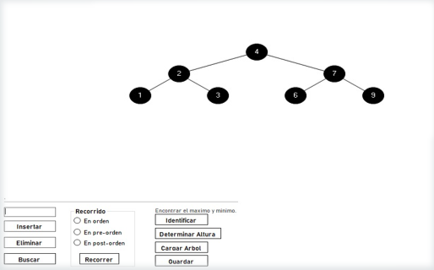
PROGRAMA

Slide 135
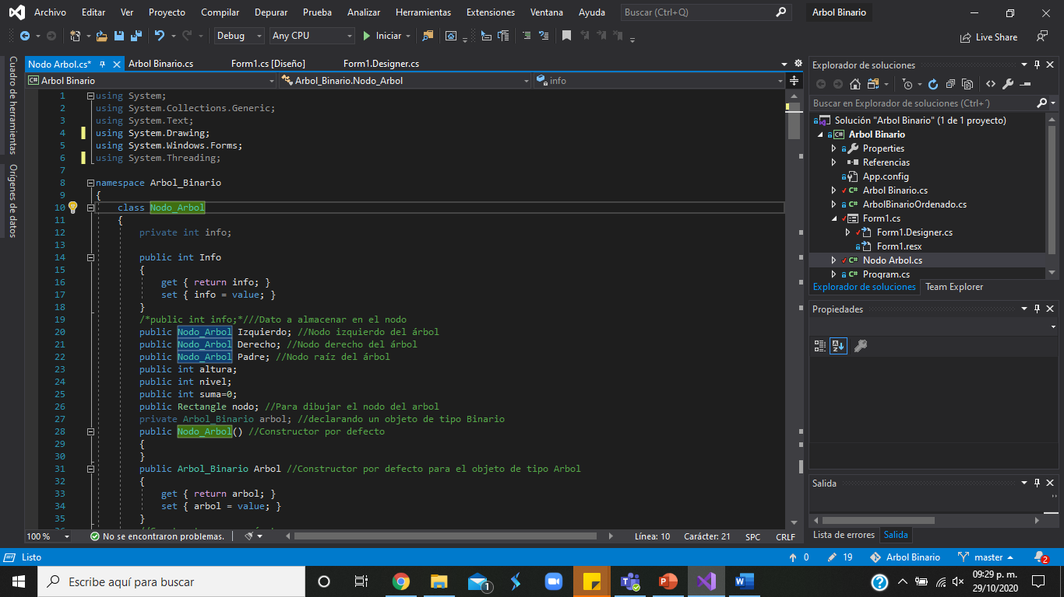
Clase Nodo_Arbol
Se usará un Using system para ser utilizado después en el código.
Librería Drawing para dibujar figuras geométricas
Librería Threading para manejo de hilos

Slide 136
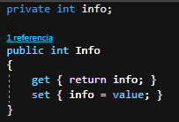
Propiedad que posera el dato dentro del nodo

Slide 137
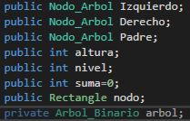
Se inicializan algunas variables a almacenar en el nodo
Padre es el Nodo raíz del árbol
Rectangle dibuja el nodo del árbol

Slide 138

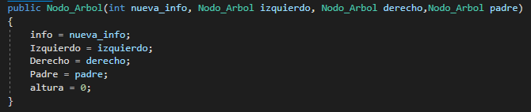
Iniciamos 2 constructores, uno sin parámetro, y otro con parámetros
Constructor por defecto
Constructor con parámetros
Le da los valores del constructor y los iguala a los que están por variables del nodo, junto con la propiedad info (que almacena el valor del nodo)

Slide 139
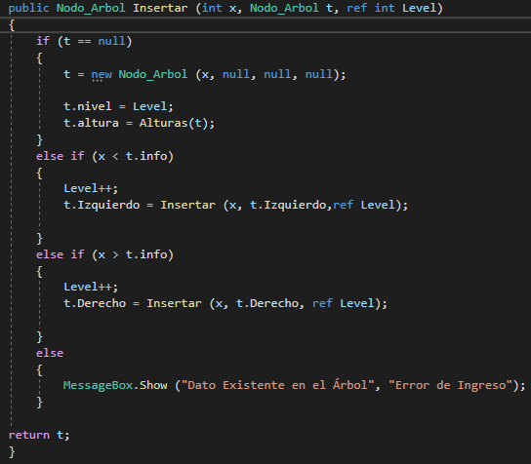
Función para insertar un nodo en el árbol binario
Recibe 3 parámetros, (el valor del nodo, el nodo en el que entrara, y una referencia al nivel que será cambiante cada vez que se entre en este método)
Si existe el nodo
Si el valor a insertar es menor que la raíz
Si el valor a insertar es mayor que la raíz
dato existente , y regresa t (que es el nodo)

Slide 140

Función para calcular la altura de un nodo en el Árbol Binario
Método tiene un parámetro t que es tipo nodo, y regresara un valor de -1 si t = null, y si no regresara una variable que contiene t que es la altura

Slide 141
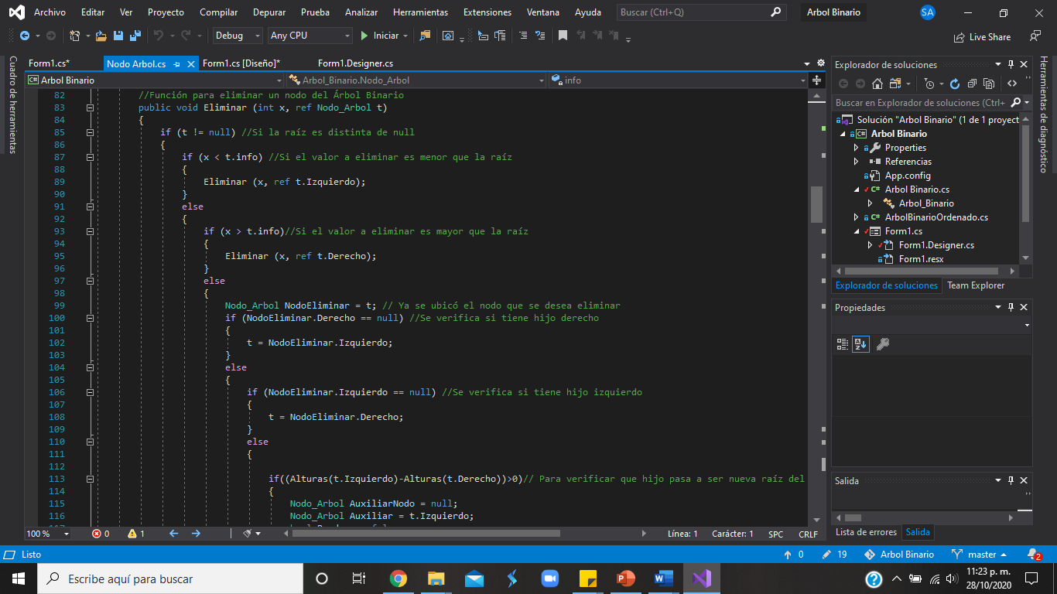
Metodo eliminar
Recibe el dato a eliminar (int x) y una ref tipo nodo_arbol que es el árbol entero. Inicia con condicional if para saber si la raíz del árbol es distinta a null,

Slide 142
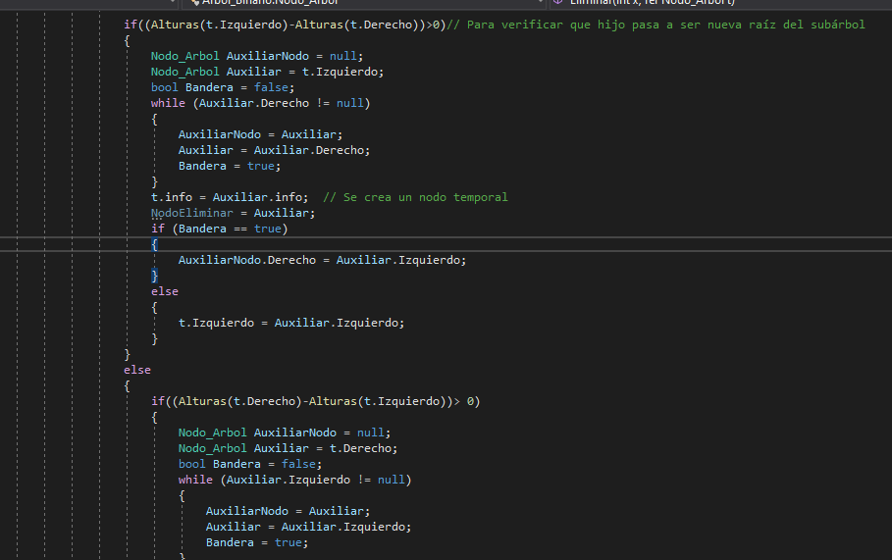

Slide 143
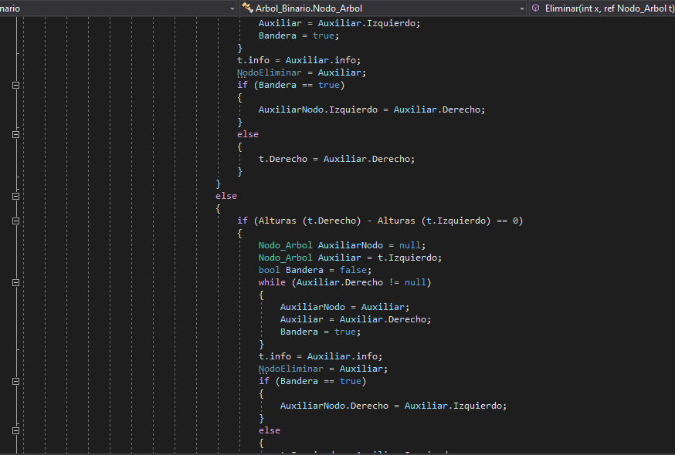

Slide 144
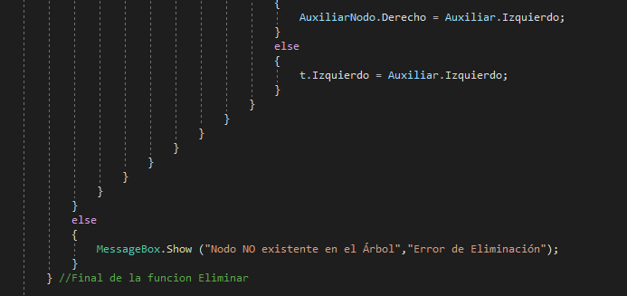

Slide 145
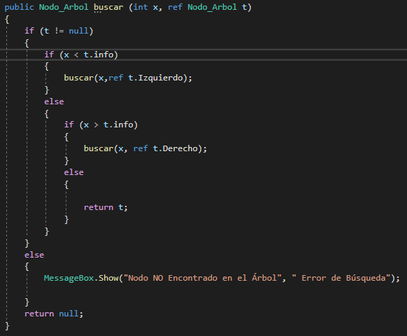
Función para recorrer el Árbol Binario (búsqueda de un nodo)
Método buscar se reciben 2 parámetros, que será el valor a buscar, y una referencia al árbol ya construido

Slide 146
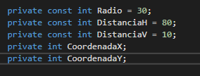
Funciones para el dibujo de los nodos del Árbol Binario en el Formulario
Variables que define el tamaño de los círculos que representarán los nodos del árbol

Slide 147
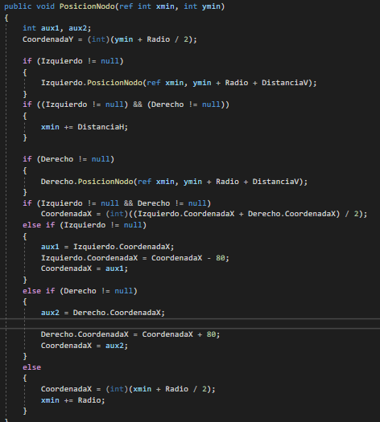
Función para encontrar la posición donde se creará (dibujará) el nodo
Si existe el nodo derecho y el nodo izquierdo deja un espacio entre ellos
No hay nodo izquierdo, centrar en nodo derecho.

Slide 148
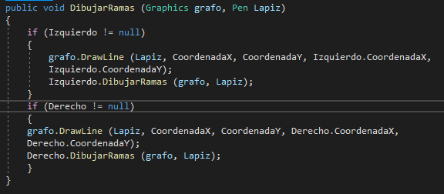
Función para dibujar las ramas de los nodos izquierdo y derecho
Dibujará rama izquierda
Dibujara rama derecha

Slide 149
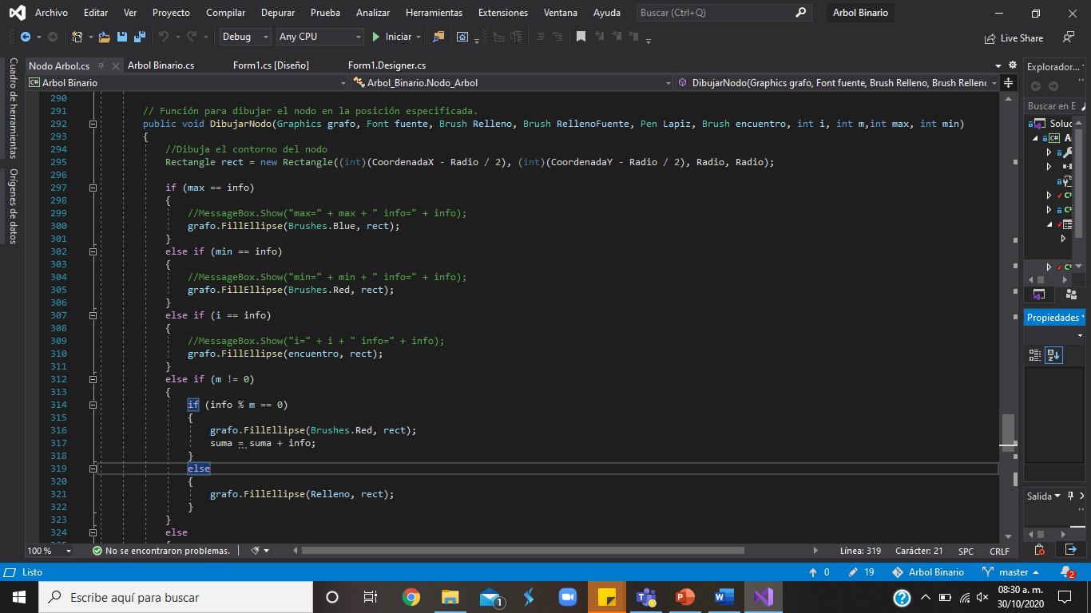
Función para dibujar el nodo en la posición especificada.
Dibuja el nodo en una posición específica, recibe la variable tipo Graphics, Font, Brush, Brush RellenoFuente, Pen, Brush.

Slide 150
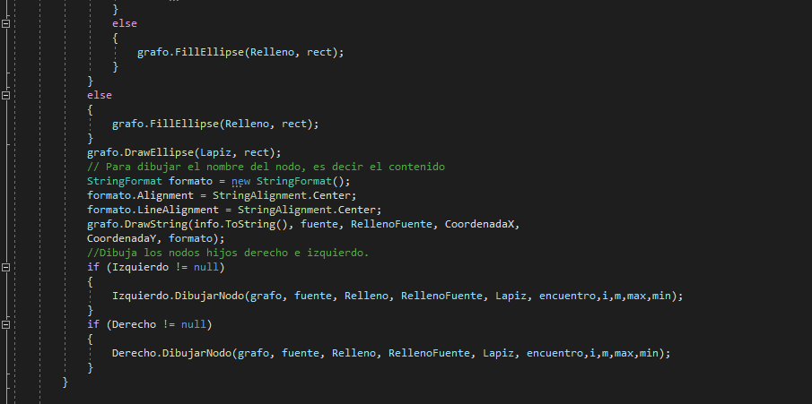

Slide 151
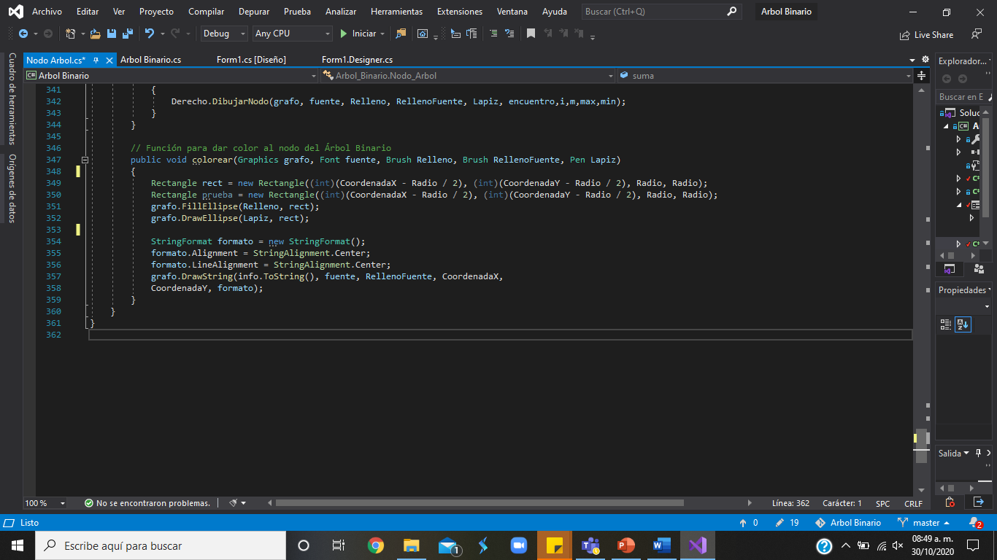
Función para dar color al nodo del Árbol Binario
Dibujar el contorno del nodo
Dibuja el nombre

Slide 152
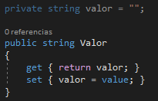
En clase Arbol_Binario
Se utilizarán 2 librerías
Sirve para dibujar sobre el formulario.
Servirá para que se ejecute una instrucción después de cierto tiempo
Propiedad que almacenara el futuro valor para el nodo

Slide 153

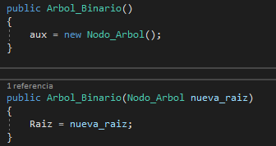
variables son una auxiliar y raíz tipo Nodo_arbol
Constructor por defecto
Constructor con parámetros

Slide 154
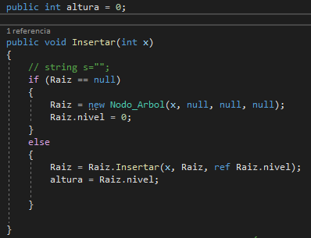
Función para agregar un nuevo nodo (valor) al Árbol Binario.
Solo recibe el valor que será insertado dentro del árbol, después esa condicional if se encargara de saber si hay una raíz en el árbol

Slide 155
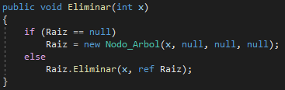

Función para eliminar un nodo (valor) del Árbol Binario.
Método rais, que lo único que hará será regresar la Raíz para utilizarla en otro método

Slide 156
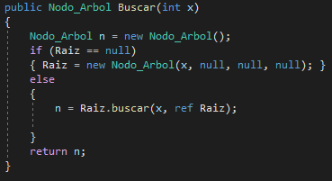
Método para buscar un nodo (valor) del Árbol Binario.
Recibe qué valor se buscara, después instansia un objeto tipo Nodo_Arbol llamado n, después la condicional if se encargara.

Slide 157
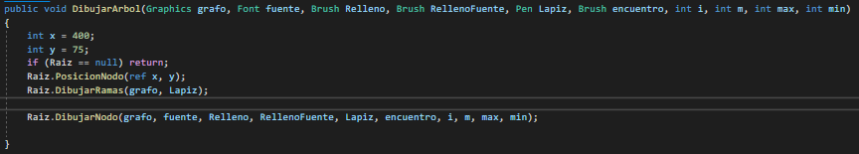
Función que dibuja el árbol binario
Posiciones de la raíz del árbol
Posición de cada nodo
Dibuja los enlaces entre nodos

Slide 158
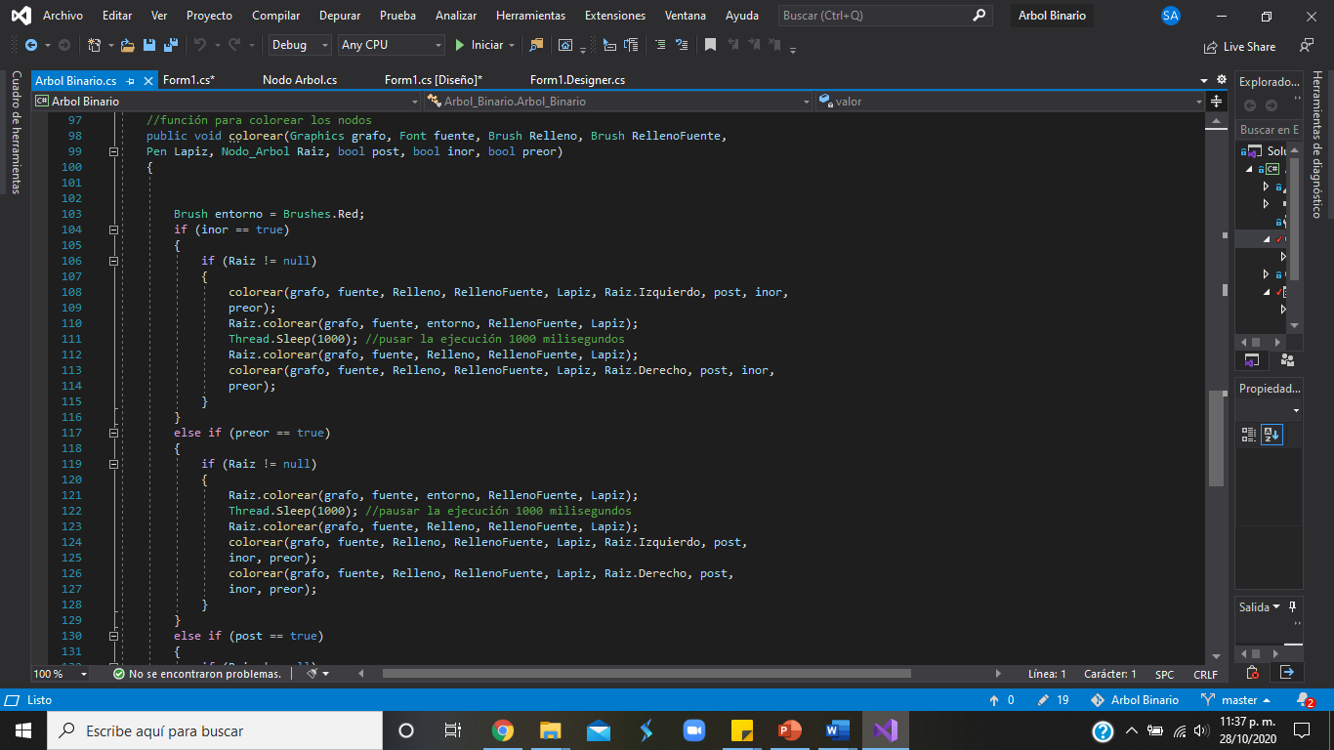
Método para dar color a los nodos

Slide 159
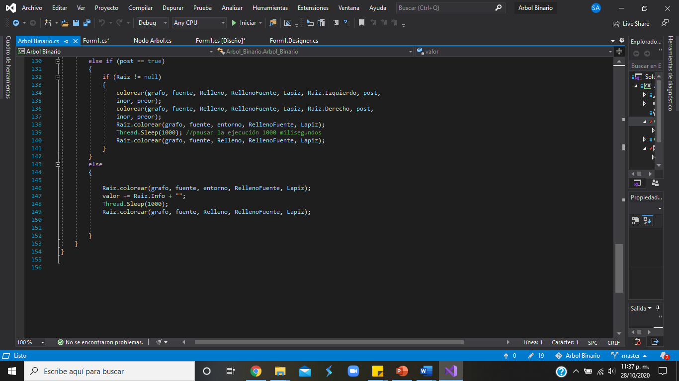

Slide 160


Clase ArbolBinarioOrdenado
Variables iniciales que se encargaran de almacenar el orden del recorrido en un string para después utilizarlos y modificarlos
Clase nodo que contendrá n valor y un nodo izquierdo y derecho

Slide 161
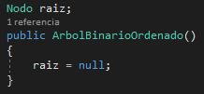
Constructor, la variable llamada raíz creada a partir de la clase nodo creada anteriormente.

Slide 162
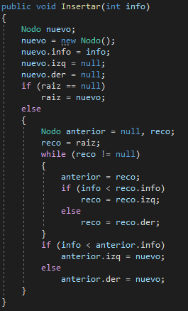
Método insertar
Método insertar, recibe como parámetro el valor del nodo a insertar.

Slide 163
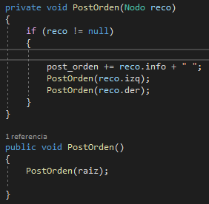
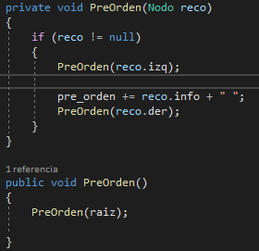
Método postorden
Método preorden
Tendrán como parámetro un nodo llamado reco.

Slide 164
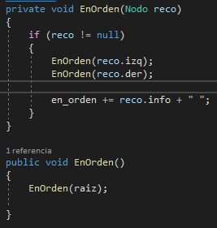
Método enorden

Slide 165
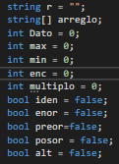
clase Form1.cs
Librería que se encargara de realizar los dibujos en el formulario
Variables a utilizar en el código

Slide 166
Se crea 2 objetos
Creación del objetivo Árbol
Definición del objeto gráfico

Slide 167
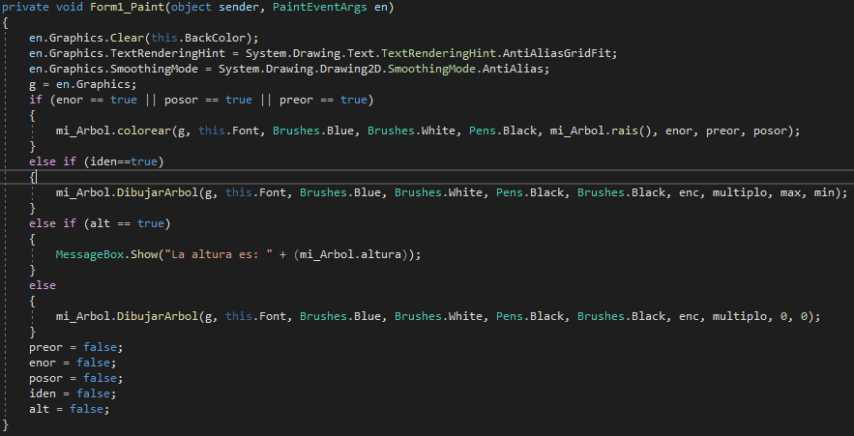
Formulario que permitirá dibujar el Árbol Binario

Slide 168
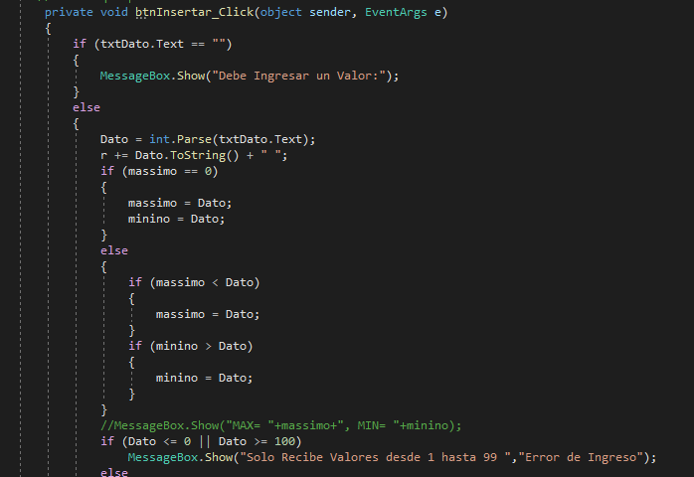
Evento que permitirá insertar un nodo al árbol

Slide 169
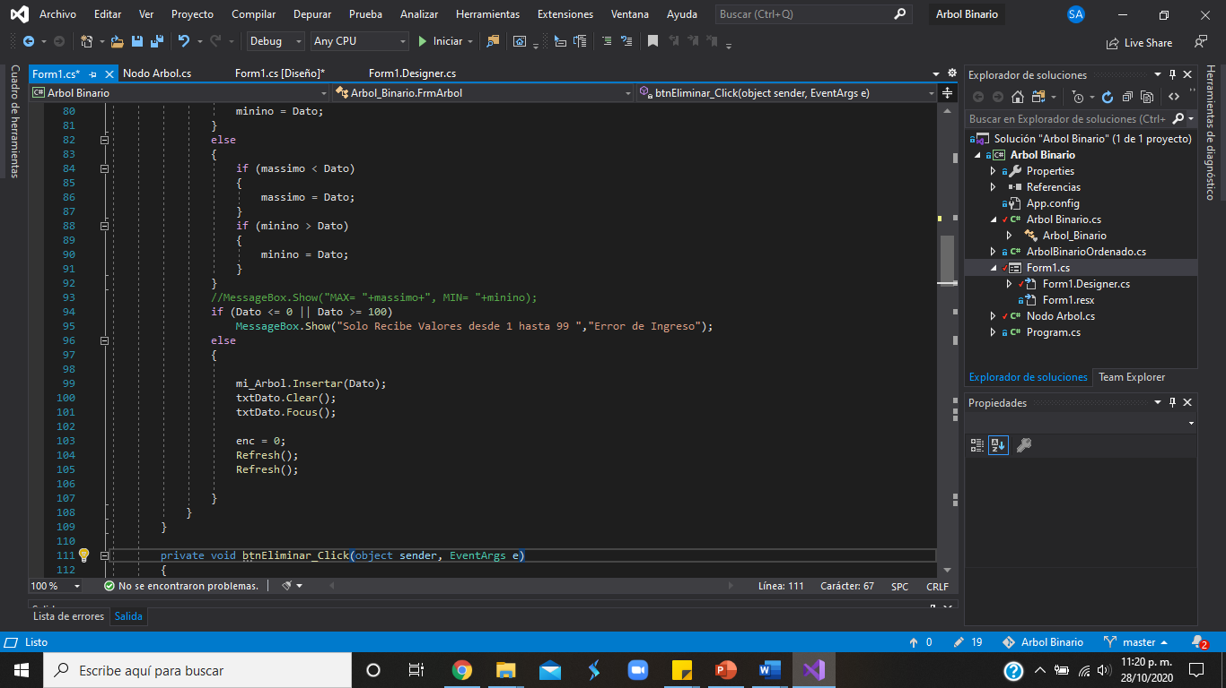

Slide 170
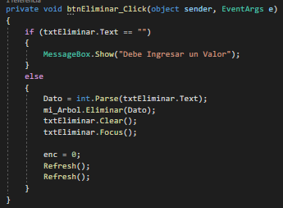
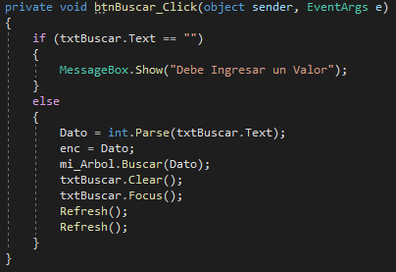
Evento del botón eliminar nodo
Evento del botón buscar

Slide 171
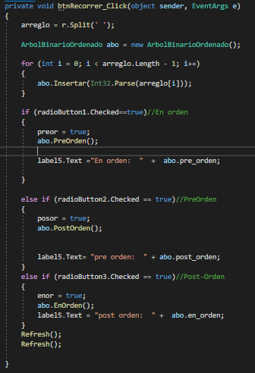
Evento del botón recorrer
Como en la variable r se estuvieron almacenando los valores insertados

Slide 172
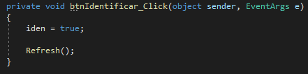

Evento botón identificar
Evento botón mostrar

Slide 173
Actividad

Slide 174
Es el conjunto finito de elementos, llamados nodos y un conjunto finito de líneas dirigidas, llamadas ramas, que conectan los nodos

Slide 175
ES EL CONJUNTO FINITO DE ELEMENTOS, LLAMADOS NODOS Y UN CONJUNTO FINITO DE LÍNEAS DIRIGIDAS, LLAMADAS RAMAS, QUE CONECTAN LOS NODOS
R: (ÁRBOL)

Slide 176
ES UN CONJUNTO FINITO DE ELEMENTOS QUE ESTÁ VACÍO O DIVIDIDO EN TRES SUBCONJUNTOS.

Slide 177
ES UN CONJUNTO FINITO DE ELEMENTOS QUE ESTÁ VACÍO O DIVIDIDO EN TRES SUBCONJUNTOS.
R:(ÁRBOL BINARIO)

Slide 178
Es el número de nodos que se encuentra entre él y la raíz.

Slide 179
Es el número de nodos que se encuentra entre él y la raíz.
R:(NIVEL)

Slide 180
Cuáles son los tipos de recorridos en un árbol binario .

Slide 181
Cuáles son los tipos de recorridos en un árbol binario .
R:(PREORDEN, INORDEN Y POSTORDEN.)

Slide 182
Contiene hebras hacia la derecha o a la izquierda.

Slide 183
Contiene hebras hacia la derecha o a la izquierda.
R:ARBOLES ENHEBRADOS

